Slide 1
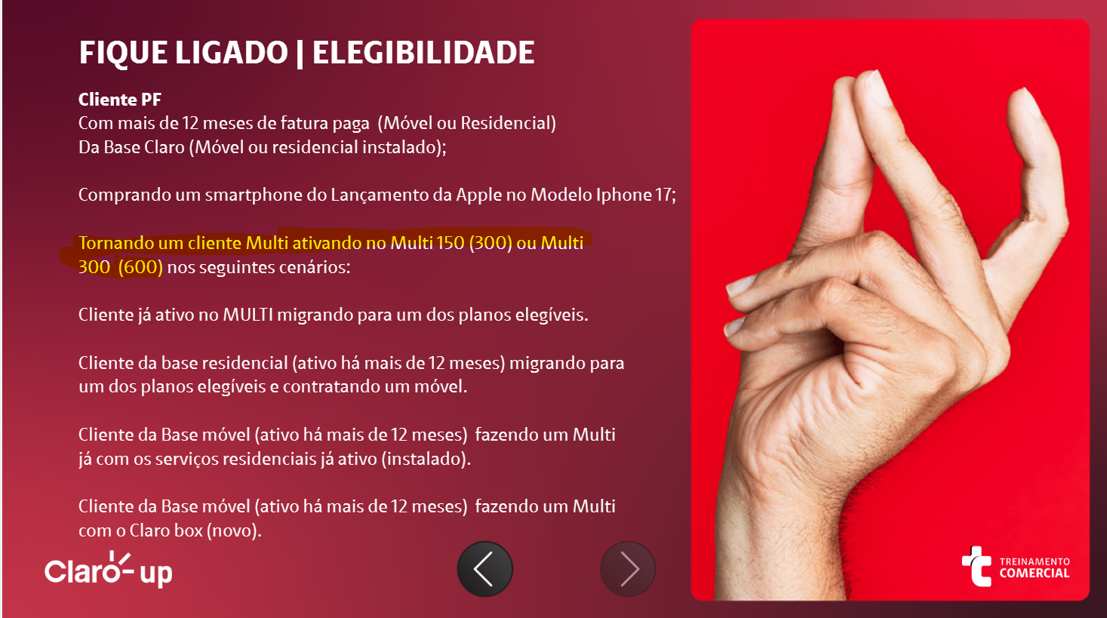
Altera texto para :
Tornando um cliente Multi ativando os planos 150GB, 200GB ou 500GB, nos seguintes

Slide 2
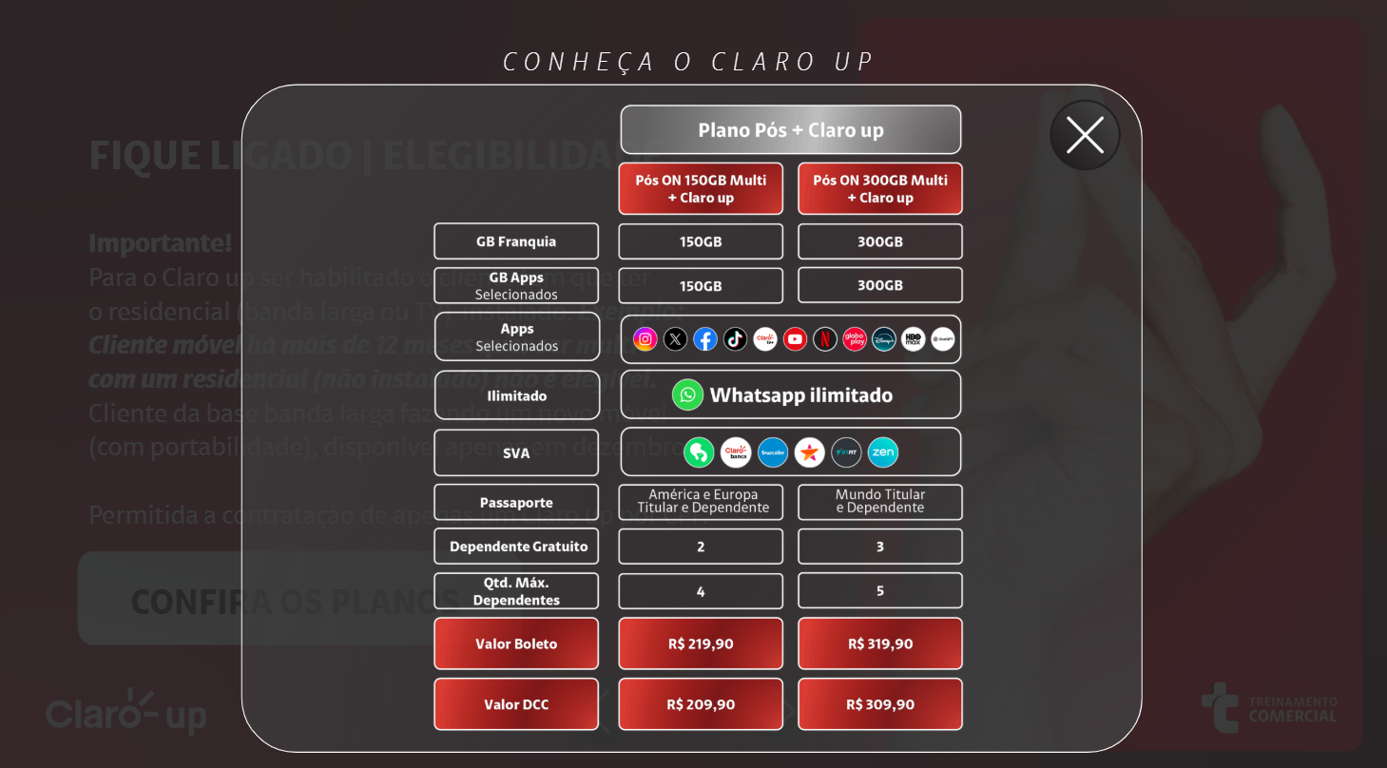
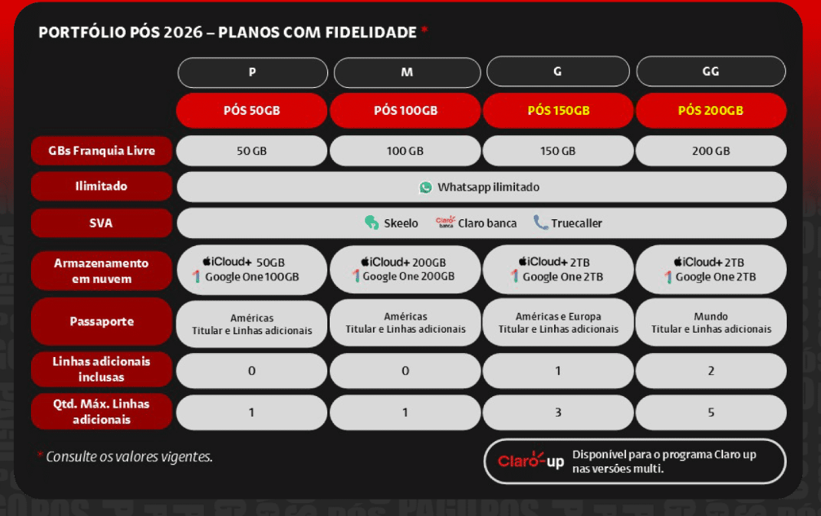
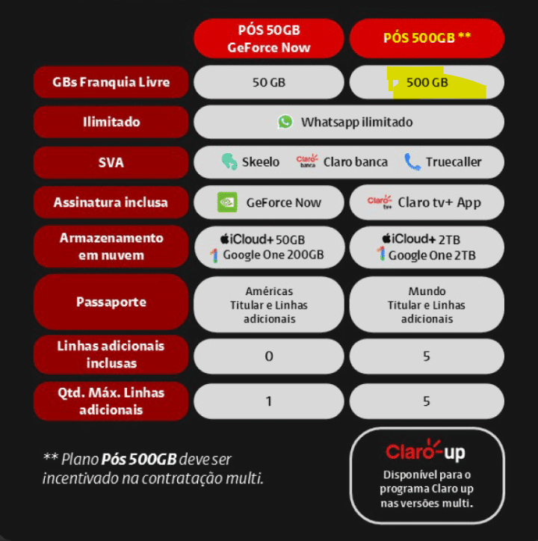
Atualizar tabela de planos incluir apenas os planos de 150, 200 e 500

Slide 3
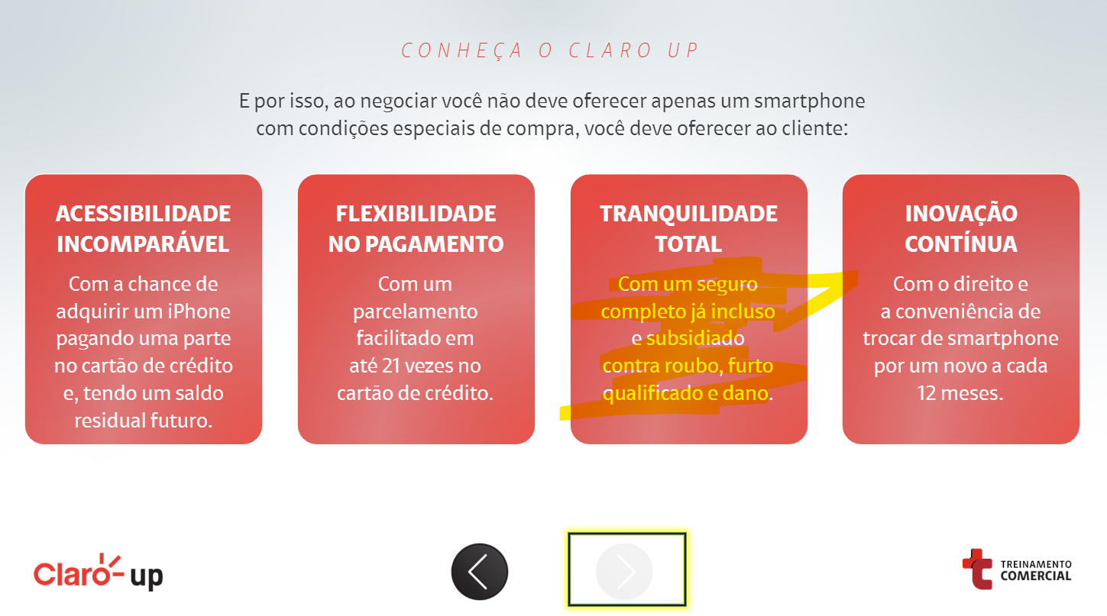
Incluir furto simples
Com um seguro completo já incluso e subsidiado contra roubo, furto simples, furto qualificado e dano.

